Slide 1
第2章
DES
Notes:
欢迎辞

Slide 2

DES加密练习
1、假设明文和密钥有相同的位模式，即：
  用十六进制表示：0 1 2 3 4 5 6 7 8 9 A B C D E F
  用二进制表示：0000 0001 0010 0011 0100 0101 0110 0111
  1000 1001 1010 1011 1100 1101 1110 1111
a、推导第一轮的子密钥K₁
b、推导L₀，R₀
c、扩展R₀，求E[R₀]
d、计算A=E[R₀] K₁
e、把（d）的48位结果分成6位（数据）的集合并求对应S盒代换的值

Slide 3
DES加密练习
f、利用（e）的结论来求32位的结果，B
g、应用置换求P(B)
h、计算R₁=P[B] L₀
i、写出密文

Slide 4
数据加密标准 DES
（ Data Encryption Standard ）
DES（Data Encryption Standard）算法于1977年得到美国政府的正式许可，是一种用56位密钥来加密64位数据的方法，其密文的长度也为64位。
DES算法在ATM、磁卡及智能卡（IC卡）、加油站、高速公路收费站等领域被广泛应用，以此来实现关键数据的保密。

Slide 5
DES的生命周期
1975 年，NBS最终采纳了 IBM 的 LUCIFER 方案，公开发表DES。
1977 年正式颁布为数据加密标准（DES - Data Encryption Standard）。
1979 年，美国银行协会批准使用 DES。
1980 年，DES 成为美国标准化协会 (ANSI) 标准。
1984 年，ISO 开始在 DES 基础上制定数据加密的国际标准。
1994年，决定1998年12月之后不再使用DES 。
现已经确定了选用Rijndael算法作为高级加密算法AES。

Slide 6
1. DES的特点
DES算法具有以下特点：
（1）DES算法是分组加密算法：以64位为分组。
（2）DES算法是对称算法：加密和解密用同一密钥。
（3）DES算法的有效密钥长度为56位。
（4）换位和置换。
（5）易于实现。

Slide 7
2. DES算法要点
算法设计中采用的基本变换和操作：
  置换（P）：重新排列输入的比特位置。
  交换（SW）：将输入的左右两部分的比特进行互换。
  循环移位：将输入中的比特进行循环移位，作为输出。
  一个复杂变换（ f_{K} ）
    通常是一个多阶段的乘积变换；
    与密钥 Key 相关；
    必须是非线性变换；
    实现对密码分析的扰乱；
    是密码设计安全性的关键。

Slide 8













3. DES的加密过程
第一步：初始置换IP。
  对于给定的明文m，通过初始置换IP获得 ，并将 分为两部分，前面32位记为 ，后面32位记为 ，即
第二步：乘积变换（ 16轮）。
  在每一轮中依据下列方法计算 （ ）（16轮中的计算方法相同）： ，
  其中， 为第i轮使用的子密钥，各 均为 的一个置换选择，所有 构成密钥方案。函数 中的变量 为32位字符串， 为48位字符串， 函数 输出的结果为32位字符串。

Slide 9




DES的加密过程
第三步：初始置换 的逆置换 。
  应用初始置换 的逆置换 对 进行置换，得到密文c，即 。
L_{i-1}
R_{i-1}
+
f
k_{i}
L_{i}
R_{i}
一轮DES加密过程

Slide 10
明文
IP
L₀
R₀
DES加密流程图
f
K₁
L₁=R₀
R₁= L₀⊕f(R₀,K₁)
f
K₂
L₂= R₁
R₂= L₁⊕f(R₁,K₂)
L₁₅= R₁₄
R₁₅= L₁₄⊕f(R₁₄,K₁₅)
f
K₁₆
R₁₆= L₁₅⊕f(R₁₅,K₁₆)
L₁₆=R₁₅
IP⁻¹
密文

Slide 11
（1）IP置换表和IP⁻¹逆置换表
输入的64位数据按IP表置换进行重新组合，并把输出分为L₀和R₀两部分，每部分各32位，其IP表置换如表3-1所示
表2.2 IP置换表
58 | 50 | 42 | 34 | 26 | 18 | 10 | 2
60 | 52 | 44 | 36 | 28 | 20 | 12 | 4
62 | 54 | 46 | 38 | 30 | 22 | 14 | 6
64 | 56 | 48 | 40 | 32 | 24 | 16 | 8
57 | 49 | 41 | 33 | 25 | 17 | 9 | 1
59 | 51 | 43 | 35 | 27 | 19 | 11 | 3
61 | 53 | 45 | 37 | 29 | 21 | 13 | 5
63 | 55 | 47 | 39 | 31 | 23 | 15 | 7

Slide 12
置换过程
1 | 2 | 3 | 4 | 5 | 6 | 7 | 8
9 | 10 | 11 | 12 | 13 | 14 | 15 | 16
17 | 18 | 19 | 20 | 21 | 22 | 23 | 24
25 | 26 | 27 | 28 | 29 | 30 | 31 | 32
33 | 34 | 35 | 36 | 37 | 38 | 39 | 40
41 | 42 | 43 | 44 | 45 | 46 | 47 | 48
49 | 50 | 51 | 52 | 53 | 54 | 55 | 56
57 | 58 | 59 | 60 | 61 | 62 | 63 | 64
2
10
18
26
34
42
50
58

Slide 13
置换过程
1 | 2 | 3 | 4 | 5 | 6 | 7 | 8
9 | 10 | 11 | 12 | 13 | 14 | 15 | 16
17 | 18 | 19 | 20 | 21 | 22 | 23 | 24
25 | 26 | 27 | 28 | 29 | 30 | 31 | 32
33 | 34 | 35 | 36 | 37 | 38 | 39 | 40
41 | 42 | 43 | 44 | 45 | 46 | 47 | 48
49 | 50 | 51 | 52 | 53 | 54 | 55 | 56
57 | 58 | 59 | 60 | 61 | 62 | 63 | 64
58 | 50 | 42 | 34 | 26 | 18 | 10 | 2
60 | 52 | 44 | 36 | 28 | 20 | 12 | 4
62 | 54 | 46 | 38 | 30 | 22 | 14 | 6
64 | 56 | 48 | 40 | 32 | 24 | 16 | 8
57 | 49 | 41 | 33 | 25 | 17 | 9 | 1
59 | 51 | 43 | 35 | 27 | 19 | 11 | 3
61 | 53 | 45 | 37 | 29 | 21 | 13 | 5
63 | 55 | 47 | 39 | 31 | 23
2
7
10
15
18
26
34
42
50
58

Slide 14
将输入的64位明文的第58位换到第1位，第50位换到第2位，依此类推，最后一位是原来的第7位。L₀和R₀则是换位输出后的两部分，L₀是输出的左32位，R₀是右32位。比如：置换前的输入值为D₁D₂D₃…D₆₄，则经过初始置换后的结果为：L₀=D₅₈D₅₀…D₈，R₀=D₅₇D₄₉…D₇

Slide 15
表2.3 IP⁻¹逆置换表
40 | 8 | 48 | 16 | 56 | 24 | 64 | 32
39 | 7 | 47 | 15 | 55 | 23 | 63 | 31
38 | 6 | 46 | 14 | 54 | 22 | 62 | 30
37 | 5 | 45 | 13 | 53 | 21 | 61 | 29
36 | 4 | 44 | 12 | 52 | 20 | 60 | 28
35 | 3 | 43 | 11 | 51 | 19 | 59 | 27
34 | 2 | 42 | 10 | 50 | 18 | 58 | 26
33 | 1 | 41 | 9 | 49 | 17 | 57 | 25
逆置换正好是初始置的逆运算，例如，第1位经过初始置换后，处于第40位，而通过逆置换IP⁻¹，又将第40位换回到第1位，其逆置换IP⁻¹规则表如3-2所示。

Slide 16
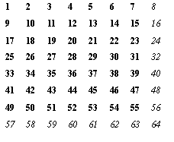
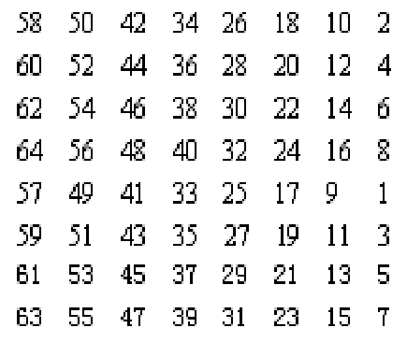
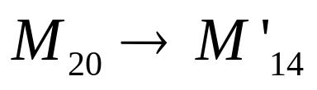
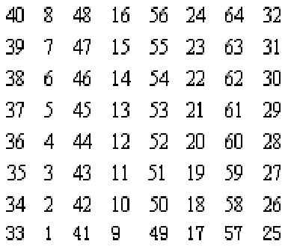
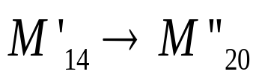
初始置换IP和IP⁻¹
IP
IP⁻¹

Slide 17
(2) 函数 f的内部流程
R_{i-1}（32bit）
E
48bit
K_{i}（48bit）
S₁
S₂
S₈
32bit
P
f( R_{i-1},k_{i} ) (32bit)

Slide 18
E变换的算法是从R_{i-1}的32位中选取某些位，构成48位，即E将32位扩展为48位。变换规则根据位选择表，如表3-3所示。
表2.4 位选择表
 | 1 | 2 | 3 | 4
 | 5 | 6 | 7 | 8
 | 9 | 10 | 11 | 12
 | 13 | 14 | 15 | 16
 | 17 | 18 | 19 | 20
 | 21 | 22 | 23 | 24
 | 25 | 26 | 27 | 28
 | 29 | 30 | 31 | 32
32
5
4
9
8
13
12
17
16
21
20
25
24
29
28
1

Slide 19
K_{i}是由密钥产生的48位比特串，具体的算法是：将E的选位结果与K_{i}作异或操作，得到一个48位输出。分成8组，每组6位，作为8个S盒的输入。
每个S盒输出4位，共32位，S盒的工作原理将在第4步介绍。S盒的输出作为P变换的输入，P的功能是对输入进行置换，P换位表如表3-4所示。

Slide 20
表2.5 P换位表如表
16 | 7 | 20 | 21
29 | 12 | 28 | 17
1 | 15 | 23 | 26
5 | 18 | 31 | 10
2 | 8 | 24 | 14
32 | 27 | 3 | 9
19 | 13 | 30 | 6
22 | 11 | 4 | 25

Slide 21
（3）DES的密钥K_{i}计算
DES在各轮中所用的密钥均为由初始密钥（即种子密钥）导出的48位密钥。
初始密钥为64位，其中第8、16、24、32、40、48、56、64位均为校验位。
如此设置校验位的目的是使每8个字节所含的字符“1”个数为奇数，以便能够检测出每个字节中的错误。

Slide 22
子密钥k_{i}产生流程图
K(64bit)
PC-1
假设初始密钥为K，长度为64位，但是其中第8，16，24，32，40，48，64作奇偶校验位，实际密钥长度为56位。K下标i的取值范围是1到16，用16轮来构造。构造过程如图所示。
C₀
D₀
LS₁
LS₁
C₁
D₁
PC-2
K₁(48bit)
LS₂
LS₂
C₂
D₂
PC-2
K₂(48bit)
LS₁₆
LS₁₆
C₁₆
D₁₆
PC-2
K₁₆(48bit)

Slide 23
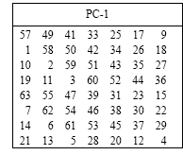
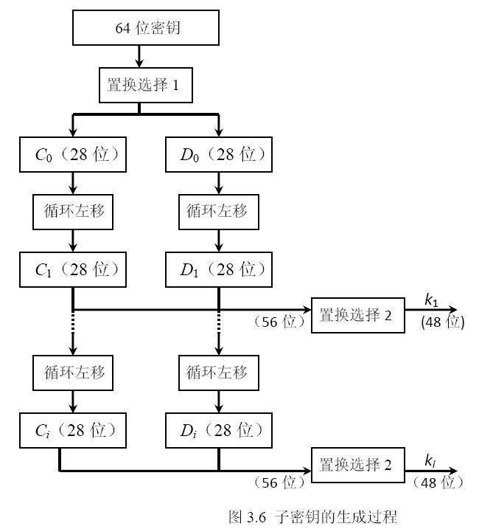
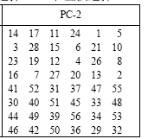
子密钥的产生

Slide 24
产生子密钥K_{i}具体描述为：
首先，对于给定的密钥K，应用PC1变换进行选位，选定后的结果是56位，设其前28位为C₀，后28位为D₀。PC1选位如表3-5所示。
表 2.7 PC-1选位表
57 | 49 | 41 | 33 | 25 | 17 | 9
1 | 58 | 50 | 42 | 34 | 26 | 18
10 | 2 | 59 | 51 | 43 | 35 | 27
19 | 11 | 3 | 60 | 52 | 44 | 36
63 | 55 | 47 | 39 | 31 | 23 | 15
7 | 62 | 54 | 46 | 38 | 30 | 22
14 | 6 | 61 | 53 | 45 | 37 | 29
21 | 13 | 5 | 28 | 20 | 12 | 4

Slide 25
第1轮：对C₀作左移LS1得到C₁，对D₀作左移LS1得到D₁，对C₁D₁应用PC2进行选位，得到K₁。其中LS1是左移的位数，如表3-6所示。
第2轮：对C₁和D₁作左移LS2得到C₂和D₂，进一步对C₂D₂应用PC2进行选位，得到K₂。如此继续，分别得到K₃，K₄，…，K₁₆。
。。。。。。。。。。。。。。。。。。。
表 LS移位表
轮 数 | 循环左移位数 | 轮 数 | 循环左移位数 | 轮 数 | 循环左移位数 | 轮 数 | 循环左移位数
1 | 1 | 5 | 2 | 9 | 1 | 13 | 2
2 | 1 | 6 | 2 | 10 | 2 | 14 | 2
3 | 2 | 7 | 2 | 11 | 2 | 15 | 2
4 | 2 | 8 | 2 | 12 | 2 | 16 | 1

Slide 26
表2.8 PC-2选位表
14 | 17 | 11 | 24 | 1 | 5
3 | 28 | 15 | 6 | 21 | 10
23 | 19 | 12 | 4 | 26 | 8
16 | 7 | 27 | 20 | 13 | 2
41 | 52 | 31 | 37 | 47 | 55
30 | 40 | 51 | 45 | 33 | 48
44 | 49 | 39 | 56 | 34 | 53
46 | 42 | 50 | 36 | 29 | 32

Slide 27
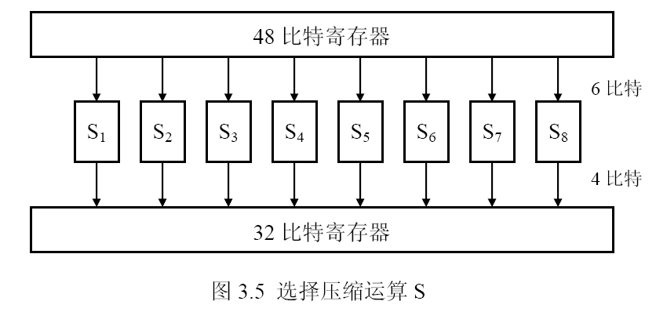
（4）S盒的工作原理
S盒以6位作为输入，而以4位作为输出，现在以S1为例说明其过程。
假设输入为A=a₁a₂a₃a₄a₅a₆，则a₂a₃a₄a₅所代表的数是0到15之间的一个数，记为：k=a₂a₃a₄a₅；由a₁a₆所代表的数是0到3间的一个数，记为h=a₁a₆。在S₁的h行，k列找到一个数B，B在0到15之间，它可以用4位二进制表示，为B=b₁b₂b₃b₄，这就是S₁的输出。
S盒由8张数据表组成，如教材P84-85所示。

Slide 28
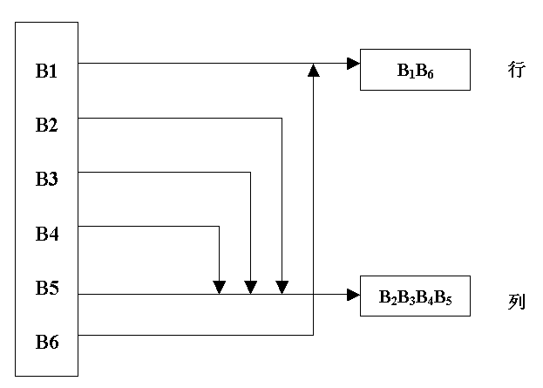

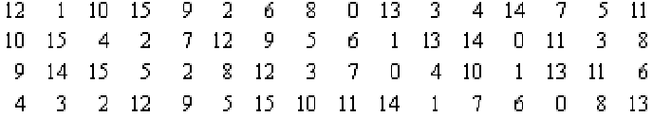

S-盒的构造

Slide 29
DES加密范例
已知明文m=computer，密钥k=program。
m=01100011 01101111 01101101 01110000
01110101 01110100 01100101 01110010
k=01110000 01110010 01101111 01100111
01110010 01100001 01101101
这里k只有56bit，必须插入第8，16，24，32，40，48，56，64这8个奇偶校验位成为64比特。
k= 0111000* 0011100* 1001101* 1110110*
0111011* 1001001* 1000010* 1101101*

Slide 30
DES加密范例
m经过IP置换后得
L₀ =11111111 10111000 01110110 01010111
R₀ =00000000 11111111 00000110 10000011
密钥k经PC-1置换得
C₀ =11101100 10011001 00011011 1011
D₀ =10110100 01011000 10001110 0111
C₀和 D₀各循环左移一位后通过PC-2得到48bit的子密钥k₁。
C₁=11011001 00110010 00110111 0111
D₁ =01101000 10110001 00011100 1111
k₁ =00111101 10001111 11001101 00110111 00111111 01001000

Slide 31

DES加密范例
R₀经过E变换后扩展为48bit。
10000000 00010111 11111110 10000000 11010100 00000110
再和k₁ 作异或运算，得
10111101 10011000 00110011 10110111 11101011 01001110
分成8组
101111 011001 100000 110011 101101 111110 101101 001110
经过S盒后输出32bit
0111 0110 1101 0100 0010 0110 1010 0001
再经过P置换得
01000100 00100001 10011111 10011011

Slide 32
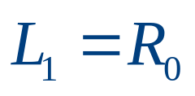
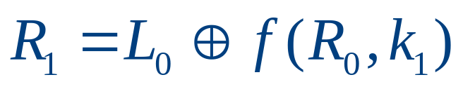
DES加密范例
所以第一轮迭代的结果为
=10111011 10011001 11101001 11001100

Slide 33
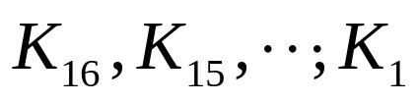

4. DES的解密过程
采用与加密相同的算法。
以逆序（即 ）使用密钥。

Slide 34
DES的安全性
存在的安全弱点：
  密钥较短：56位密钥空间约为7.2*10¹⁶。1997年6月Rocke Verser小组通过因特网利用数万台微机历时4个月破译了DES；1998年7月，EFF用一台25万美元的机器，历时56小时破译DES。
  存在弱密钥：有的密钥产生的16个子密钥中有重复者。
  互补对称性：C=DES(M,K),则C’=DES(M’,K’)，其中，M’,C’,K’是M,C,K的非。

Slide 35
DES具有良好的雪崩效应
雪崩效应：明文或密钥的微小改变将对密文产生很大的影响。特别地，明文或密钥的某一位发生变化，会导致密文的很多位发生变化。
DES显示了很强的雪崩效应
  两条仅有一位不同的明文，使用相同的密钥，仅经过3轮迭代，所得两段准密文就有21位不同。
  一条明文，使用两个仅一位不同的密钥加密，经过数轮变换之后，有半数的位都不相同。

Slide 36
雪崩效应
DES显示出很强的雪崩效应：如下两条仅有一位不同的明文：
  00000000 00000000 00000000 00000000 00000000 00000000 00000000 00000000
  10000000 00000000 00000000 00000000 00000000 00000000 00000000 00000000
  密钥：0000001 1001011 0100100 1100010 0011100 0011000 0011100 0110010
结果表明仅经过3轮迭代后，两段数据有21位不同。全部迭代完成后得到的两段密文则有34位不同。

Slide 37
DES的雪崩效应
(a) 明文的变化 | (b)密钥的变化
轮数 改变的位数 | 轮数 改变的位数
0 1 1 6 2 21 3 35 4 39 5 34 6 32 7 31 8 29 . . . | 0 0 1 2 2 14 3 28 4 32 5 30 6 32 7 35 8 34 . . .

Slide 38
DES的变形 ——3-DES
由于DES的密钥长度相对于穷举攻击过短，所以一般使用多重DES进行加密，一般的是三重DES，定义为：
C=E(D(E(P,K₁),K₂),K₁)，即EDE （112 bit key）
P = D(E(D(C,K₁),K₂),K₁)
DES
DES⁻¹
DES
m
k₁
k₂
k₁
c
DES⁻¹
DES
DES⁻¹

